Slide 1
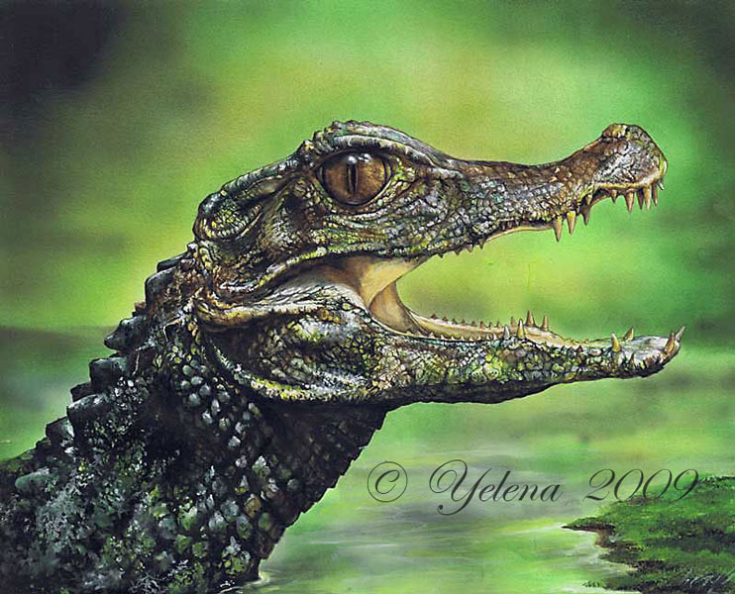
Класс ПРЕСМЫКАЮЩИЕСЯ или РЕПТИЛИИ (Reptilia)

Slide 2
Сейчас насчитывается около 7000 видов рептилий
Отряды
пресмыкающихся
Чешуйчатые;
Черепахи;
Крокодилы;
Клювоголовые.

Slide 3
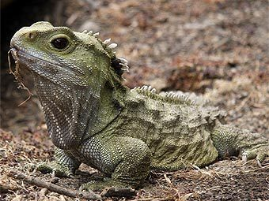
клювоголовые

Slide 4
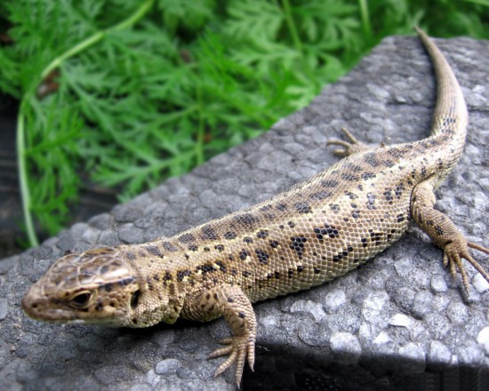
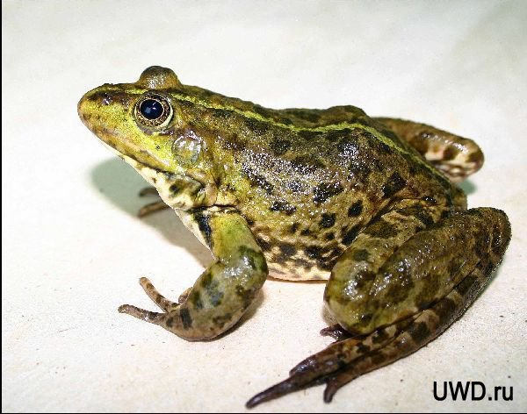
Сравните кожные покровы земноводных и пресмыкающихся

Slide 5
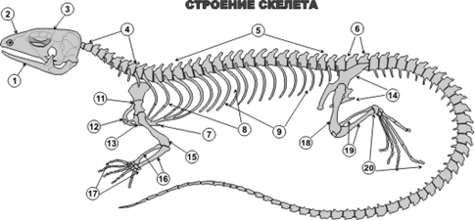
Скелет ящерицы

Slide 6
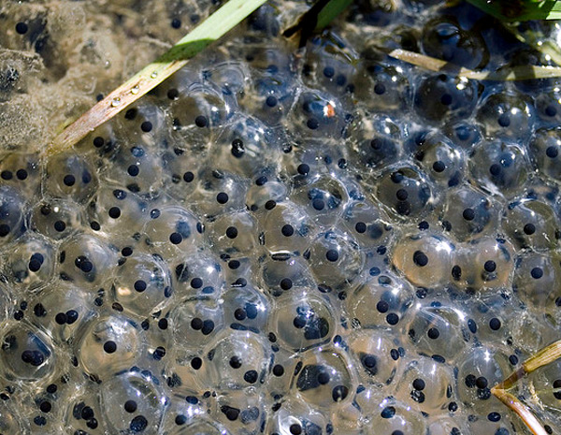
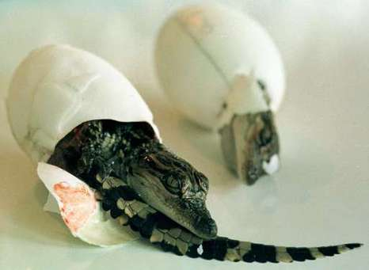
В чем отличие яиц земноводных от пресмыкающихся

Slide 7
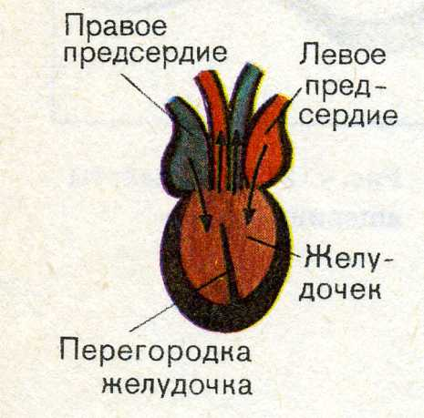
Сердце пресмыкающихся

Slide 8
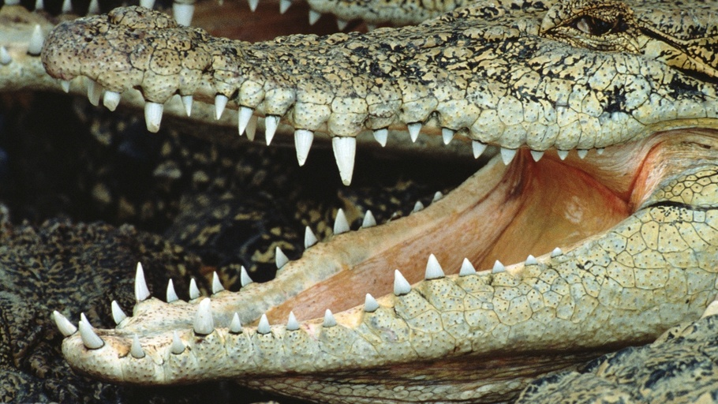
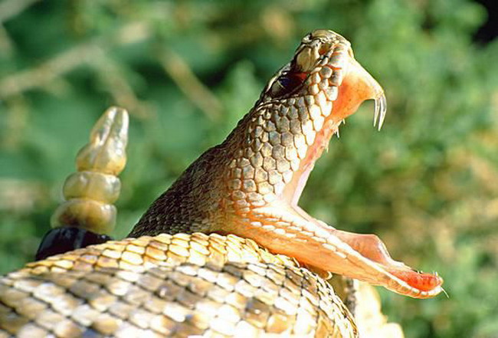
Зубы пресмыкающихся

Slide 9
Размножения посредством несения яиц, покрытых плотной пергаментовидной либо известковой оболочкой (скорлупой) и обогащенных питательным материалом в виде желтка и белка.
Кожа защищена от высыхания костными и роговыми щитками или чешуйками.
Ведущий фактор, влияющий на жизнь рептилий, является тепло.
Более развитые легкие
Усиление лёгочного дыхания, осуществляемого соответствующими движениями грудной клетки, хорошо развиты проводящие дыхательные пути.
В желудочке сердца имеется неполная или полная перегородка,
Появление зубов (исключение черепахи)
Полушария переднего мозга пресмыкающихся относительно больше по объему. Имеет явно выраженную кору из нескольких слоев нервных клеток, составляющих серое вещество мозга.
Развитие органов чувств, особенно обоняния и зрения

Slide 10
Сравнительная характеристика класса земноводные и пресмыкающиеся
Вопрос | Земноводные (лягушка) | Пресмыкающиеся (Ящерица)
Среда обитания
Покровы тела
Органы дыхания
Температура тела
Какой кровью снабжаются органы
Где происходит развитие и размножение

